Slide 1



COMP6991031 | PRAKTIKUM 11 | FINAL PROJECT | 100 MENIT
RAG CHATBOT
PYTHON + PGVECTOR
Dokumen → chunk → vektor → retrieval → jawaban bersitasi
Jalur lokal utuh; semantic model dan Groq opsional
PERTEMUAN 11 | CAPSTONE PROJECT
Budi Juarto, S.T., M.Kom.
Departemen Informatika - BINUS @Bandung

Slide 2







Alur praktik Lab 11
RAG dapat diuji lokal tanpa API berbayar atau akun cloud
PRAKTIK INTI
Kode yang tersedia
PROYEK KELOMPOK
Tim 3 orang
Jalankan pgvector Compose
RAG memberi jawaban bersumber bila relevan
Uji top-K, sitasi, dan latensi
Simpan bukti bila berguna
Minggu 7 dan 14; tanpa nilai Lab 11
Ingest dokumen .md/.txt
Chunk 500/50 pada baseline hash
Cari top-K dengan cosine distance
Buka FastAPI docs dan web chat
Tambah dokumen, indeks ulang
Ikuti modul mahasiswa untuk perintah lengkap
Benchmark, Git, cloud opsional
BINUS UNIVERSITY | Cloud Services | Praktikum 11
2

Slide 3
1 | Hidupkan pgvector dan Python
PowerShell dari root repo Lab 11; database mandiri di host port 5433
Persiapan
Apa yang dibuat Compose?
Copy-Item secrets/db_password.txt.example `
secrets/db_password.txt
Copy-Item .env.example .env
docker compose up -d --wait
docker compose ps
python -m venv .venv
.\.venv\Scripts\python -m pip install `
-r requirements.txt
db memakai pgvector/pgvector:pg16.
Init SQL membuat extension vector.
Tabel documents menyimpan vector(384).
HNSW memakai vector_cosine_ops.
Secret DB dari file lokal yang di-ignore.
Healthcheck menunggu Postgres siap.
BINUS UNIVERSITY | Cloud Services | Praktikum 11
3

Slide 4
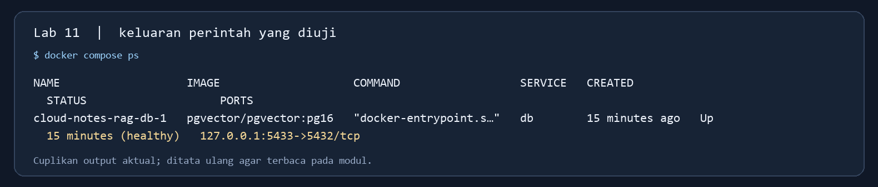
Bukti 1 | pgvector healthy
Output aktual docker compose ps sesudah healthcheck
PERINTAH, FUNGSI, DAN HASIL
BUKTI PADA MESIN UJI
Perintah: docker compose ps.
Fungsi: cek DB dan port host.
Cara kerja: Compose baca healthcheck db.
Port host 5433 menuju 5432 container.
Nama project cloud-notes-rag.
Volume rag_data menyimpan data.
db healthy pada 127.0.0.1:5433.
Periksa logs db jika belum healthy.
BINUS UNIVERSITY | Cloud Services | Praktikum 11
4

Slide 5
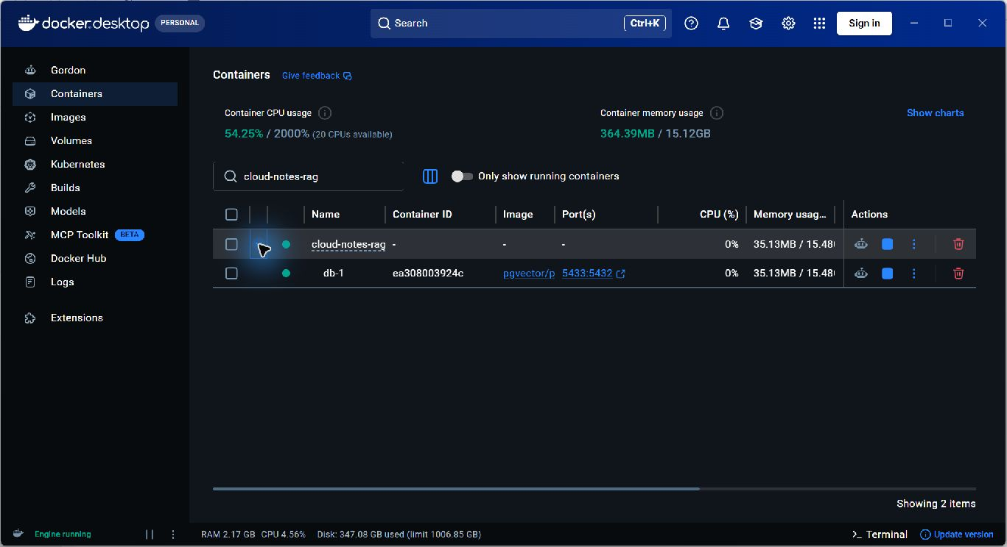
Bukti 1b | Docker Desktop pgvector
Mesin lokal menampilkan satu container DB untuk project cloud-notes-rag
PERINTAH, FUNGSI, DAN HASIL
BUKTI PADA MESIN UJI
Aksi: Docker Desktop > Containers.
Fungsi: lihat status pgvector.
Cara kerja: UI baca container Compose.
Kolom Port(s) menampilkan 5433:5432.
Port 5433 dipakai Python dari host.
Klik db-1 untuk membaca logs.
db-1 hidup, host port 5433.
UI dan docker compose ps konsisten.
BINUS UNIVERSITY | Cloud Services | Praktikum 11
5

Slide 6
2 | Kunci pipeline ingest
rag.py mengubah dokumen menjadi baris vectors
Perintah dan inti SQL
Cara kerja
.\.venv\Scripts\python rag.py ingest
# Baca jumlah files, chunks, model,
# chunk_size, overlap pada output.
SELECT source_file, chunk_index,
token_start, token_end
FROM documents;
Mode hash memakai regex token demo.
Panjang 500 + overlap 50 token demo.
Vector 384 dimensi dari hashing kata.
TRUNCATE dan INSERT dalam transaksi.
rag_meta mencatat mode saat ingest.
Hash bukan semantic embedding produksi.
BINUS UNIVERSITY | Cloud Services | Praktikum 11
6

Slide 7
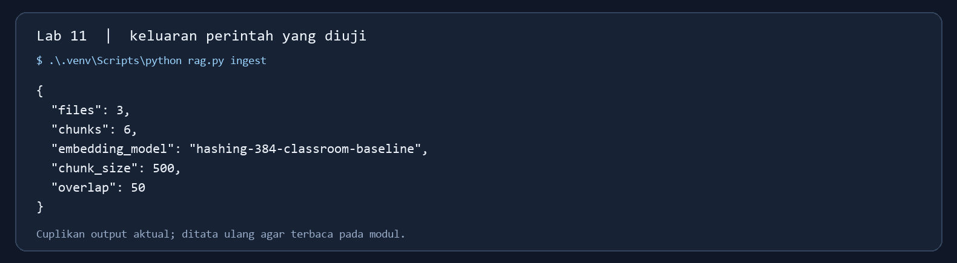
Bukti 1c | Ingest dokumen contoh
Output aktual dari .\.venv\Scripts\python rag.py ingest
PERINTAH, FUNGSI, DAN HASIL
BUKTI PADA MESIN UJI
Perintah: python rag.py ingest.
Fungsi: bangun indeks dokumen.
Cara kerja: docs jadi chunk/vektor pgvector.
chunk_size=500 token demo.
overlap=50 token demo.
Setelah tambah file, jalankan ulang.
files=3, chunks=6 pada baseline hash.
Periksa /ready sebelum membuka chat.
BINUS UNIVERSITY | Cloud Services | Praktikum 11
7

Slide 8
3 | Retrieval dan sumber top-K
Vector pertanyaan dibandingkan pada SQL match_documents
PowerShell
Kunci SQL pgvector
.\.venv\Scripts\python rag.py ask `
"Mengapa RLS penting untuk Supabase?"
# Lihat jarak dan sumber [S1], [S2].
# app.py juga memakai fungsi yang sama.
SELECT source_file, content,
embedding <=> query_embedding
AS distance
FROM documents
ORDER BY embedding <=> query_embedding
ASC LIMIT 3;
Jarak kecil = lebih dekat.
BINUS UNIVERSITY | Cloud Services | Praktikum 11
8

Slide 9
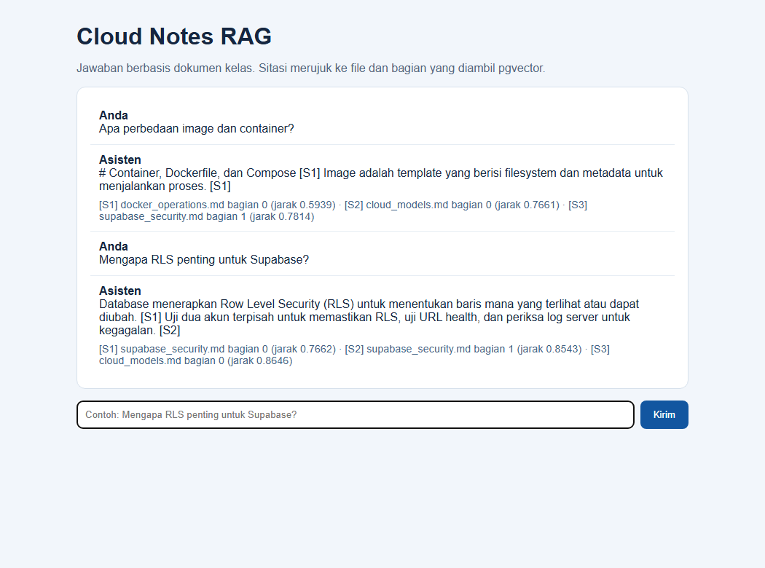
Bukti 2 | Retrieval dan sitasi
Sumber yang dikembalikan berasal dari dokumen yang tersimpan
PERINTAH, FUNGSI, DAN HASIL
BUKTI PADA MESIN UJI
Aksi: isi pertanyaan; klik Kirim.
Fungsi: cari sumber top-K.
Cara kerja: query diurutkan jarak vektor.
[S1] merujuk sumber teratas.
Jarak dibandingkan antar chunk.
Tanpa GROQ_API_KEY, jawaban ekstraktif.
Top-K menampilkan file, bagian, dan jarak.
Periksa apakah sitasi mendukung klaim.
BINUS UNIVERSITY | Cloud Services | Praktikum 11
9

Slide 10
4 | Jalankan API dan uji kontrak
FastAPI melayani health, ready, ask, dan halaman chat
PowerShell: terminal tetap hidup
Terminal lain
.\.venv\Scripts\python -m uvicorn `
app:app --host 127.0.0.1 --port 8011
# Buka http://127.0.0.1:8011/docs
# Buka http://127.0.0.1:8011/
Invoke-RestMethod `
http://127.0.0.1:8011/health
Invoke-RestMethod `
http://127.0.0.1:8011/ready
POST /api/ask membutuhkan question;
top_k 1 sampai 10, default 3.
BINUS UNIVERSITY | Cloud Services | Praktikum 11
10

Slide 11
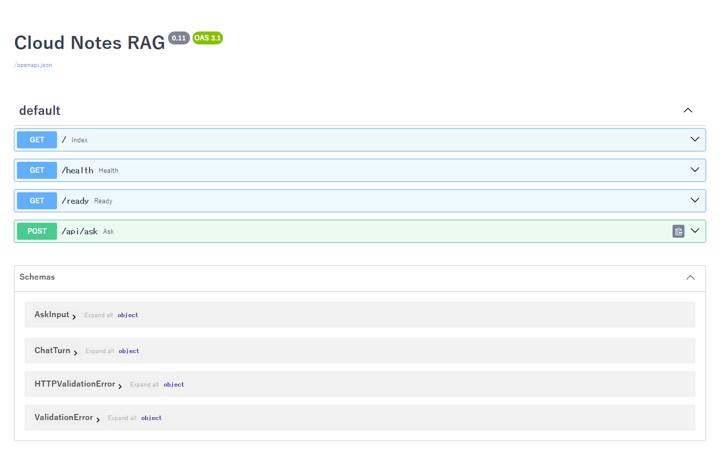
Bukti 3 | OpenAPI dari server aktif
Dokumentasi FastAPI yang diekspor saat aplikasi lokal berjalan
PERINTAH, FUNGSI, DAN HASIL
BUKTI PADA MESIN UJI
Aksi: buka localhost:8011/docs.
Fungsi: lihat kontrak API.
Cara kerja: FastAPI membuat OpenAPI.
/api/ask menerima JSON question.
422 bila body melanggar schema.
Cek port 8011 jika gagal dibuka.
Browser menampilkan endpoint Cloud Notes RAG.
UI / memakai index.html lokal.
BINUS UNIVERSITY | Cloud Services | Praktikum 11
11

Slide 12
5 | Ajukan pertanyaan dan baca sitasi
Web chat dan API menggunakan answer_question yang sama
PowerShell: POST
Hasil yang diperiksa
$body = @{
question = 'Apa beda image dan container?'
top_k = 3
} | ConvertTo-Json
Invoke-RestMethod `
http://127.0.0.1:8011/api/ask `
-Method Post -ContentType application/json `
-Body $body
answer memuat [S1] bila ada sumber.
sources berisi source_file/chunk/distance.
latency_ms mengukur proses aplikasi.
Browser chat menampilkan sitasi.
Tanpa key Groq: jawaban ekstraktif.
Jangan klaim model LLM dipakai default.
BINUS UNIVERSITY | Cloud Services | Praktikum 11
12

Slide 13
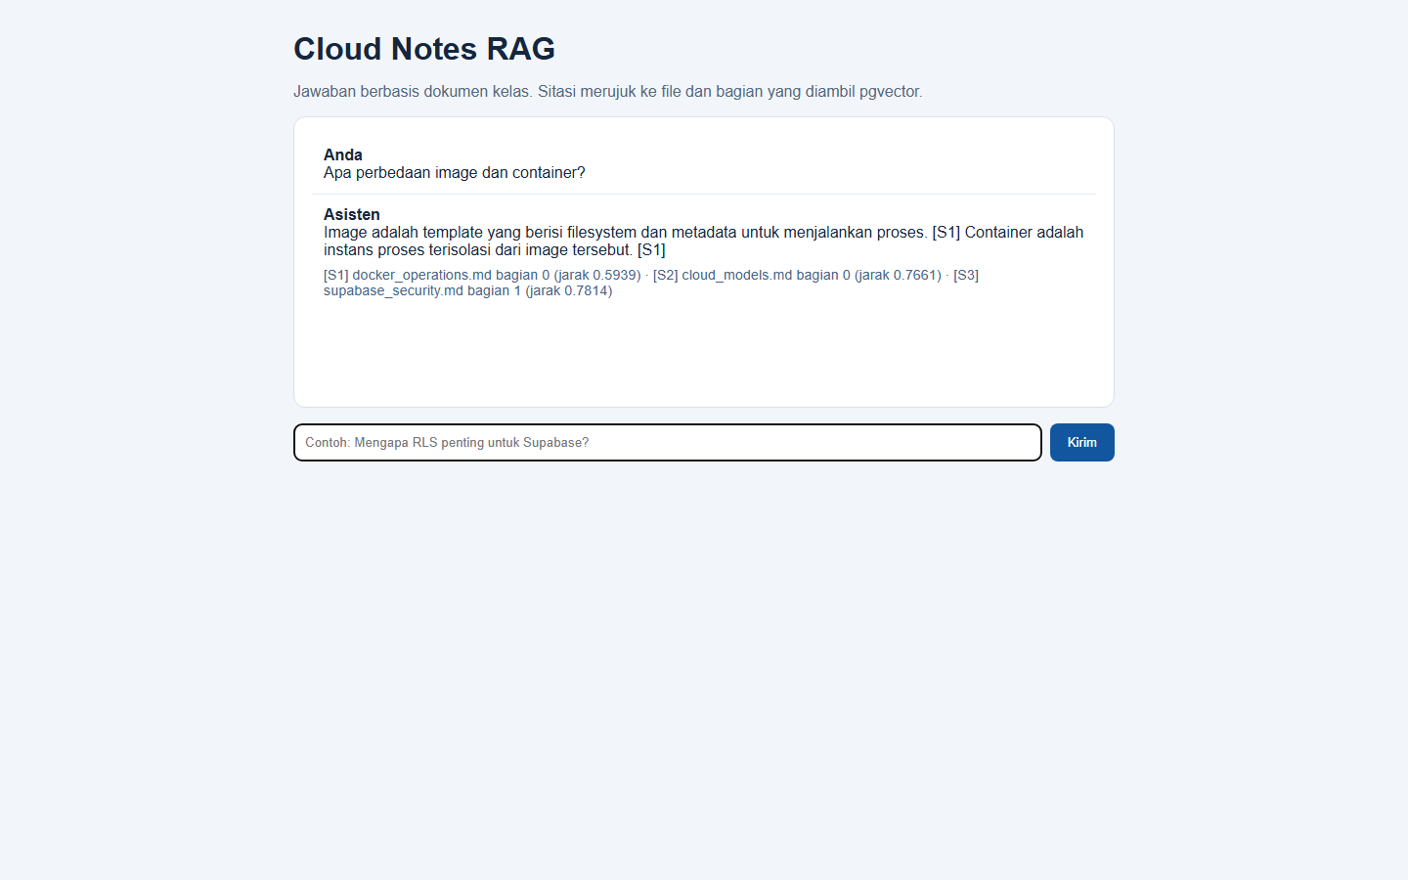
Bukti 4 | Jawaban web bersitasi
Pertanyaan tentang Docker, jawaban dan sumber ditampilkan bersama
PERINTAH, FUNGSI, DAN HASIL
BUKTI PADA MESIN UJI
Aksi: ketik pertanyaan; klik Kirim.
Fungsi: lihat jawaban dan sumber.
Cara kerja: API ambil chunk, beri sitasi.
UI menampilkan nama file dan bagian.
Distance memberi konteks retrieval.
Cek kalimat terhadap dokumen asal.
Chat menampilkan jawaban serta sumber [S1–S3].
Jangan anggap semua jawaban pasti benar.
BINUS UNIVERSITY | Cloud Services | Praktikum 11
13

Slide 14
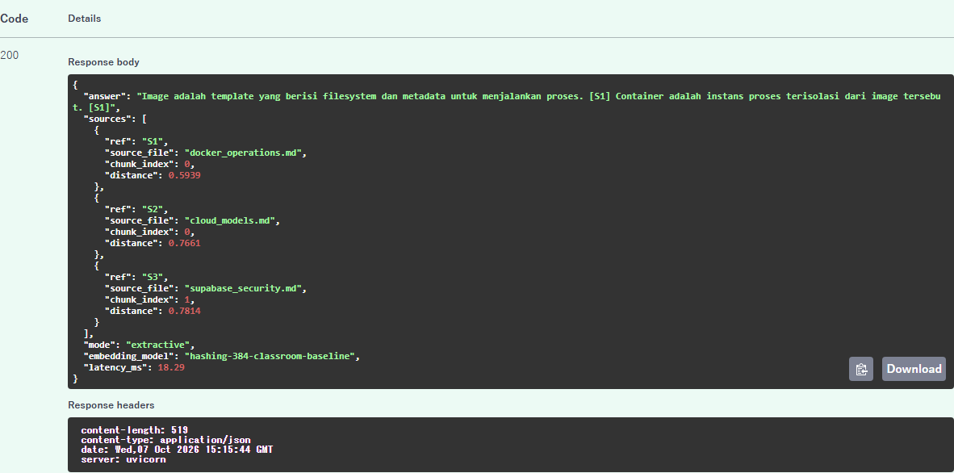
Bukti API | POST menjawab 200
Respons nyata pada /api/ask memuat sitasi dan tiga sumber
PERINTAH, FUNGSI, DAN HASIL
BUKTI PADA MESIN UJI
Perintah: POST /api/ask top_k=3.
Fungsi: uji API tanpa web chat.
Cara kerja: validasi lalu cari 3 chunk.
Jawaban ekstraktif menandai [S1].
sources memuat file, bagian, jarak.
HTTP 200 membuktikan endpoint bekerja.
Skor jarak membantu telusur, bukan bukti fakta.
Periksa isi sumber sebelum memakai jawaban.
BINUS UNIVERSITY | Cloud Services | Praktikum 11
14

Slide 15
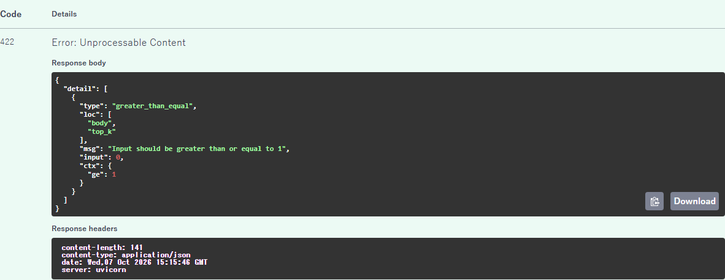
Bukti API | top_k nol ditolak
Validasi request memberi HTTP 422 sebelum query database
PERINTAH, FUNGSI, DAN HASIL
BUKTI PADA MESIN UJI
Perintah: POST /api/ask top_k=0.
Fungsi: uji batas input.
Cara kerja: Pydantic tolak sebelum SQL.
Handler retrieval tidak dijalankan.
HTTP 422 muncul pada server response.
loc menunjuk body.top_k.
Respons 422 adalah hasil validasi yang diharapkan.
Pesan meminta nilai minimal satu.
BINUS UNIVERSITY | Cloud Services | Praktikum 11
15

Slide 16
6 | Kunci challenge dokumen baru
Tambah pengetahuan kelas, indeks ulang, lalu buktikan di UI
PowerShell
Mengapa indeks ulang?
Set-Content docs/kelas_visual.md -Value `
'Status visual membantu on-call memeriksa health.'
.\.venv\Scripts\python rag.py ingest
.\.venv\Scripts\python rag.py ask `
"Apa manfaat status visual untuk on-call?"
rag.py ingest mengganti indeks lama
secara transaksional dengan semua docs/.
Tanpa ingest, file baru belum ada di DB.
Cari kelas_visual.md pada file dan sources.
Jangan masukkan rahasia atau data privat.
Catat jumlah chunk sebelum/sesudah.
BINUS UNIVERSITY | Cloud Services | Praktikum 11
16

Slide 17
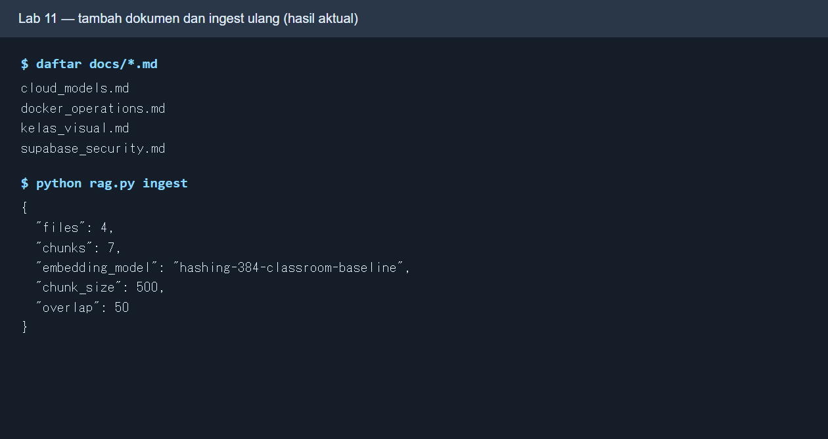
Bukti 5 | Dokumen baru masuk indeks
Output ingest setelah file kelas_visual.md ditambahkan
PERINTAH, FUNGSI, DAN HASIL
BUKTI PADA MESIN UJI
Perintah: python rag.py ingest.
Fungsi: perbarui korpus kelas.
Cara kerja: indeks ulang dari 4 file.
Mode tetap hashing-384 baseline.
chunk_size=500 dan overlap=50.
Uji pertanyaan untuk memeriksa top-K.
Files=4 dan chunks=7 setelah reindex.
Git hanya untuk dokumen contoh publik.
BINUS UNIVERSITY | Cloud Services | Praktikum 11
17

Slide 18
7 | Benchmark dan opsi semantic
Ukur beberapa pertanyaan; bedakan baseline hash dari embedding model
Perintah
Apa yang dilaporkan?
.\.venv\Scripts\python benchmark.py
# 3 pertanyaan × 5 pengulangan.
# Opsional semantic:
.\.venv\Scripts\python -m pip install `
-r requirements-semantic.txt
# EMBED_MODE=semantic di .env,
# lalu jalankan rag.py ingest ulang.
benchmark.py menulis JSONL lokal.
p50 = median, p95 = nearest-rank.
Semantic = all-MiniLM-L6-v2, 384 dim.
Input model sekitar 256 word pieces;
chunk dipendekkan sampai <= batas.
Groq/LLM memerlukan key server opsional.
BINUS UNIVERSITY | Cloud Services | Praktikum 11
18

Slide 19
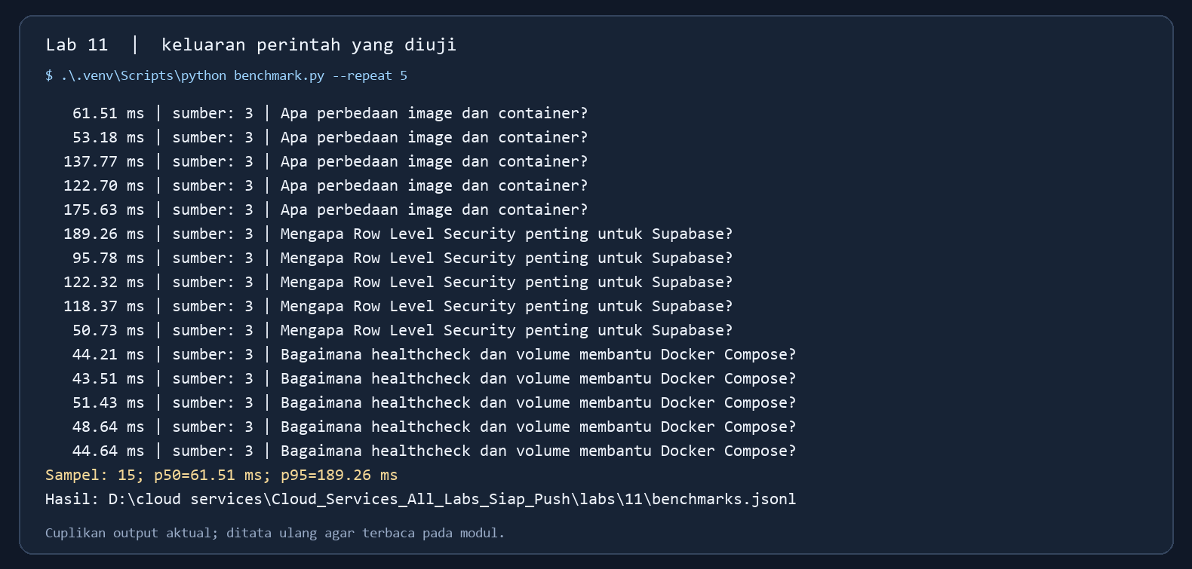
Bukti 6 | Benchmark 15 query aktual
Tiga pertanyaan × lima pengulangan pada mesin uji lokal
PERINTAH, FUNGSI, DAN HASIL
BUKTI PADA MESIN UJI
Perintah: benchmark.py --repeat 5.
Fungsi: ukur latensi 15 query.
Cara kerja: p50/p95 dari waktu respons.
p95 = 189.26 ms pada mesin uji.
Latensi berubah menurut mesin/beban.
JSONL menyimpan tiap respons.
15 sampel; p50 61.51 ms; p95 189.26 ms.
Mode hash belum biaya API LLM.
BINUS UNIVERSITY | Cloud Services | Praktikum 11
19

Slide 20
8 | Kunci challenge 10 cek RAG
Jalankan ketika Compose, ingest, dan Uvicorn masih hidup
Perintah
Cakupan checker
.\.venv\Scripts\python -B `
tests\challenge.py
# Target: challenge: 10 PASS, 0 FAIL.
384 dimensi dan chunk valid.
p95 nearest-rank konsisten.
/health dan /ready 200.
Ask memberi jawaban + sumber.
top_k=0 ditolak HTTP 422.
Ekstraktif memakai sitasi [S1].
BINUS UNIVERSITY | Cloud Services | Praktikum 11
20

Slide 21
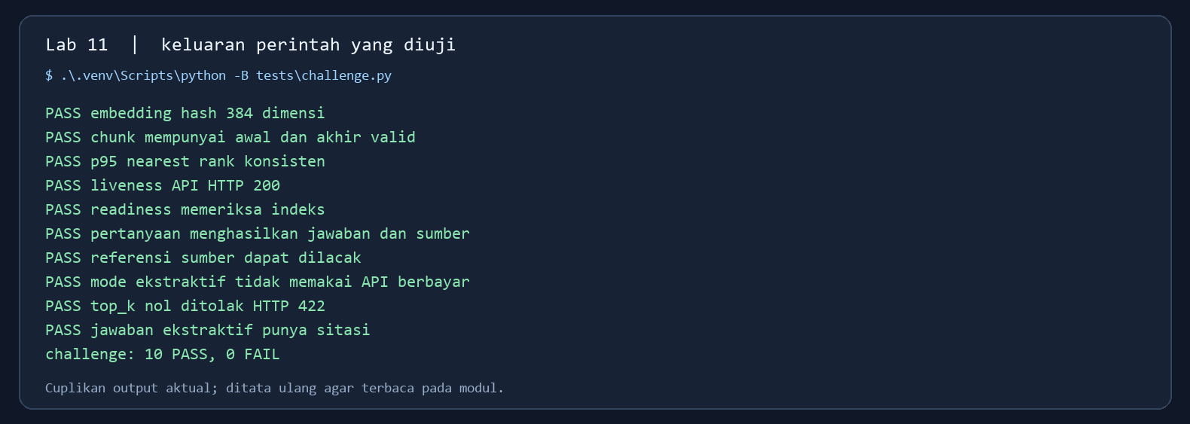
Bukti 7 | Challenge 10 PASS
Output uji end-to-end aktual setelah server dan DB siap
PERINTAH, FUNGSI, DAN HASIL
BUKTI PADA MESIN UJI
Perintah: python -B tests/challenge.py.
Fungsi: uji DB, API, sitasi.
Cara kerja: 10 assertion lokal dan HTTP.
Referensi sumber dapat dilacak.
Input top_k=0 ditolak 422.
Mode default tidak memanggil API bayar.
Challenge lengkap: 10 PASS, 0 FAIL.
Semua 10 PASS, 0 FAIL.
BINUS UNIVERSITY | Cloud Services | Praktikum 11
21

Slide 22
9 | Git aman dan jalur cloud
Sumber dan SQL boleh dipush; credential dan benchmark lokal tidak
Sebelum push
Ekstensi cloud bila tersedia
git check-ignore .env
git check-ignore secrets/db_password.txt
git check-ignore .venv
git add app.py rag.py benchmark.py
git add compose.yaml initdb docs index.html
git add requirements*.txt README.md
git diff --cached --check
git commit -m "lab11: RAG pgvector"
git push
Gunakan DB managed yang dapat dijangkau.
Atur RLS/grants sebelum dokumen publik.
Simpan Groq key hanya di server secret.
Frontend Vercel panggil API publik.
localhost:5433 tidak ada di Vercel.
Monitor /health dan /ready.
BINUS UNIVERSITY | Cloud Services | Praktikum 11
22

